Slide 1

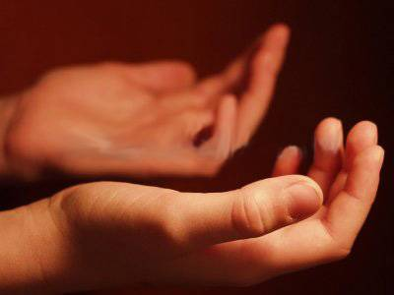
Kinh Thánh Đối Đáp
Số 47 (Số cũ 556)
SỰ DÂNG MÌNH CHO CHÚA
nhacthanh.vn

Slide 2
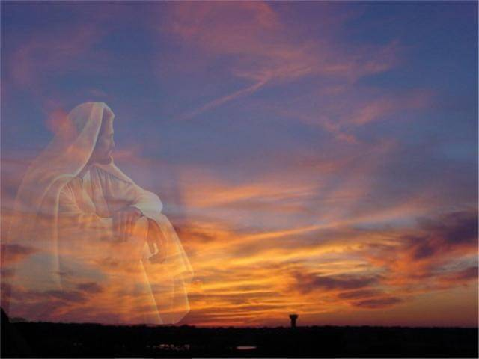
Vậy, hỡi anh em, tôi lấy sự thương xót của Đức Chúa Trời khuyên anh em dâng thân thể mình làm của lễ sống và thánh, đẹp lòng Đức Chúa Trời, ấy là sự thờ phượng phải lẽ của anh em.

Slide 3
Đừng làm theo đời nầy, nhưng hãy biến hóa bởi sự đổi mới của tâm thần mình, để thử cho biết ý muốn tốt lành, đẹp lòng và trọn vẹn của Đức Chúa Trời là thể nào.

Slide 4
Vậy nếu anh em được sống lại với Đấng Christ, hãy tìm các sự ở trên trời, là nơi Đấng Christ ngồi bên hữu Đức Chúa Trời.

Slide 5
Hãy ham mến các sự ở trên trời, đừng ham mến các sự ở dưới đất

Slide 6
Vì anh em đã chết, sự sống mình đã giấu với Đấng Christ trong Đức Chúa Trời.

Slide 7
Khi nào Đấng Christ, là sự sống của anh em, sẽ hiện ra, bấy giờ anh em cũng sẽ hiện ra với Ngài trong sự vinh hiển.

Slide 8
Vậy anh em là kẻ chọn lựa của Đức Chúa Trời, là người thánh và rất yêu dấu của Ngài, hãy có lòng thương xót. Hãy mặc lấy sự nhân từ, khiêm nhượng, mềm mại, nhịn nhục

Slide 9
Nếu một người trong anh em có sự gì phàn nàn với kẻ khác, thì hãy nhường nhịn nhau và tha thứ nhau: như Chúa đã tha thứ anh em thể nào, thì anh em cũng phải tha thứ thể ấy.

Slide 10
Nhưng trên hết mọi sự đó, phải mặc lấy lòng yêu thương, vì là dây liên lạc của sự trọn lành.

Slide 11
Nguyền xin sự bình an của Đấng Christ cai trị trong lòng anh em, là bình an mà anh em đã được gọi đến đặng hiệp nên một thể; lại phải biết ơn.

Slide 12
Nguyền xin lời của Đấng Christ ở đầy trong lòng anh em, và anh em dư dật mọi sự khôn ngoan. Hãy dùng những ca vịnh, thơ thánh, bài hát thiêng liêng mà dạy và khuyên nhau, vì được đầy ơn Ngài nên hãy hết lòng hát khen Đức Chúa Trời.

Slide 13
Mặc dầu anh em nói hay làm, cũng phải nhân danh Đức Chúa Jêsus mà làm mọi điều, nhờ Ngài mà tạ ơn Đức Chúa Trời, là Đức Chúa Cha.

